Slide 1
EU PROJECT IMPLEMENTATION External Audit in Line with International Standards
Тема 6: Узагальнення результатів аудиту діяльності (ефективності) та підготовка аудиторського звіту

Slide 2
Що ми будемо робити?
Результати в аудиті діяльності (ефективності)
Порівняння критеріїв аудиту із результатами
Встановлення причинно-наслідкових зв’язків
Оцінка отриманих доказів
Розробка акту
Загальні вимоги до якості звіту
Загальні вимоги до структури звіту
Обговорення звіту з об’єктами контролю та отримання коментарів
Оприлюднення звіту та комунікація
2

Slide 3
Результати в аудиті діяльності (ефективності) (1)
Після того, як аудитори зібрали усі можливі докази, їх необхідно проаналізувати, оцінити та порівняти із критеріями аудиту:
фактична ситуація – Як є? порівнюється із бажаною – Як має бути?
Визначені відхилення, проблеми та (не)відповідності називаються результатами аудиту.
Відповідно до міжнародних стандартів результати аудиту:
мають бути підтверджені достатніми та відповідними доказами;
повинні ґрунтуватися на відповідних фактах та обґрунтованих, логічних міркуваннях;
необхідно розглянути контекст і всі зібрані аргументи, плюси та мінуси, а також різні точки зору;
мають бути основою для відповіді на запитання аудиту та подальшого формулювання висновків.
5

Slide 4
Результати в аудиті діяльності (ефективності) (2)
Результати аудиту та доказова база є дуже взаємопов’язаними.
Результати аудиту повинні бути об’єктивними та надійними і базуватися на відповідній доказовій базі.
Характер і значення результату в аудиті часто визначає тип необхідних доказів. Чим суттєвіший результат, тим вагоміші докази, які необхідні для його підтвердження.
Якщо необхідно, результати аудиту можуть переглядатися та уточнюватися протягом всього процесу аудиту.
Цінність в аудиті діяльності (ефективності) мають ті результати, які:
узгоджуються з доказами, на яких вони ґрунтується
дозволяють одержати відповіді на запитання аудиту
1.
2.
6

Slide 5
Результати в аудиті діяльності (ефективності) (3)
Результати аудиту діяльності базуються на аналізі наступних складових: критерії аудиту, фактична ситуація, причини відхилень та наслідки.
Аудитори повинні також аналізувати взаємозв’язки між цими елементами.
Мета (цілі) аудиту та питання аудиту
Критерії аудиту:
що/як має бути?
Фактична ситуація:
що/як є?
Відхилення
Причини:
чому є відхилення?
Наслідки:
якими є наслідки відхилень?
7

Slide 6
Порівняння критеріїв аудиту із результатами (1)
Основою для визначення результатів аудиту є визначені на етапі планування критерії аудиту та отримана доказова база. Щоб отримати результати аудиту, аудиторам необхідно:
переглянути доказову базу, зібрану під час аудиту;
визначити її пріоритетність, особливо, виходячи із запитань аудиту;
проаналізувати як отримані докази пов’язані один із одним.
Для оцінки доказової бази аудитори повинні проаналізувати інформацію, отриману з різних джерел. Аналізуючи дані та інформацію з інтерв’ю чи документів, першим кроком аудиторів буде (1) структурування даних та поділ доказів на різні категорії або теми.
Питання аудиту можуть бути використані як основа для аналізу. Це допомагає аудиторам упорядкувати доказову базу та сфокусувати її аналіз.
8

Slide 7
Порівняння критеріїв аудиту із результатами (2)
Приклад: Структурування доказової бази
Питання аудиту: Чи відповідають оновлені терапевтичні схеми, прийняті державною системою охорони здоров’я для лікування онкології, баченню експертів?
Критерії аудиту, які були визначені із залученням експертної думки:
У 1000 виявлених випадків онкології, ймовірно, від 500 до 600 знадобиться хірургічне втручання, 700 потребують хіміотерапії, а 600 – променевої терапії, проведеної у визначені терміни (до 1 місяця часу).
У Великобританії більше 99% пацієнтів отримують лікування протягом місяця після встановлення діагнозу. Аудит, проведений у 2007 році, показав, що 92% лікування досягли цієї мети. У Канаді 88% пацієнтів починають променеву терапію до 28 днів.
Отримана доказова база:
Через дефіцит комплектуючих, вітчизняний випуск обладнання покриває лише 66% потреб.
Кількісний аналіз показав, що хіміотерапія та променева терапія не проводиться своєчасно. Середній час очікування між діагностикою та лікуванням становить 77 днів для хіміотерапії та 113 днів для променевої терапії, що вдвічі/тричі перевищує очікування. Лише 16% пацієнтів змогли розпочати променеву терапію протягом 30 днів після встановлення діагнозу.
Опитування асоціацій пацієнтів також виявило проблеми: 91% заявили що не задоволені рівнем діагностики, ще 75% затягуванням термінів лікування онкології.
Інтерв’ю з керівниками лікарень також підкреслили, що онкологічна допомога не змогла задовольнити потреби в діагностиці та лікуванні пацієнтів та профільних лікарів.
9

Slide 8
Порівняння критеріїв аудиту із результатами (3)
Наступний крок у аналізі даних полягає в (2) об’єднанні інформації з різних типів джерел даних для отримання інформації та знань про фактичний стан діяльності. Це дозволяє аудиторам порівняти докази з критеріями та отримати краще розуміння відповідності та надійності даних та інформації з різних джерел.
Аудитори повинен працювати систематично і ретельно при інтерпретації зібраних даних.
Результат аудиту, який підтверджується різними типами даних, набагато сильніший.
Наприклад, усні докази, як правило, мають бути підтверджені документально, якщо вони мають бути використані як докази, а не просто довідкова інформація. Крім того, коли спостереження за фізичним станом має вирішальне значення для досягнення цілей аудиту, воно повинно бути підтверджено іншою інформацією.
10

Slide 9
Порівняння критеріїв аудиту із результатами (4)
✔️
✔️
Якщо в ході аудиту встановлені відхилення між критеріями аудиту та доказовою базою, то це означає, що об’єкт контролю не здійснює діяльність відповідно до критеріїв за якими аудитори проводить оцінку.
Наступним кроком аудиторів має бути аналіз та підтвердження причин – чому відбувається відхилення від критеріїв.
Визначення причин відхилень допоможе аудиторам запропонувати можливі рекомендації для вдосконалення.
Якщо розбіжності між доказовою базою та критеріями відсутні, то об’єкт контролю здійснює діяльність відповідно до очікувань.
✔️
Якщо за результатами оцінки відповідності доказової бази критеріям аудиту аудитори визначили відповідність, або перевищення рівня встановлених критеріїв, то такі результати аудиту свідчать про позитивну динаміку. Позитивні результати, які базуються на відповідній доказовій базі, повинні бути також включені до аудиторського звіту.
11

Slide 10
Встановлення причинно-наслідкових зв’язків (1)
Причини проблеми – це чинники, які призвели до відхилення фактичного стану об’єкта контролю (зібраного на основі доказової бази) від бажаного (критерії аудиту). Типовими причинами проблем в аудиті діяльності часто є:
невдало розроблені політики, процедури або критерії;
непослідовність, неповнота або неправильне впровадження;
чинники, що перебувають поза межами контролю керівництва об’єкта контролю.
✏️ Встановлення причин та наслідків проблеми потребує від аудиторів знань та застосування додаткових аналітичних інструментів.
✏️ Наприклад, для цього може використовуватися ланцюг причинно – наслідкових зав’язків. У такому випадку аудитори аналізують зв’язок причин та наслідків у зворотному порядку, допоки не буде встановлено конкретну причину, яку можна перевірити та виправити.
12

Slide 11
Встановлення причинно-наслідкових зв’язків (2)
Аудитори повинні розуміти природу причино-наслідкових зв’язків, яка може відрізнятися. Так причинно-наслідкові зв’язки можуть бути:
Прямі: збільшення кількості успішно проведених операцій після закупівлі нового обладнання привело до зменшення загальної кількості післяопераційних лікарняних днів.
Випадкові: зменшення травматичних випадків на дорозі за останній період часу можу бути пов’язано із збільшенням ефективності роботи дорожньої поліції, але цей зв'язок ще потрібно довести.
Зворотні: незадовільна якість викладання навчального курсу впливає на невисокий рівень відвідування, але і низька явка слухачів може вплинути на якість викладання.
13

Slide 12
Оцінка отриманих доказів (1)
Для оцінки зібраних аудиторами доказів можна використовувати кілька прийомів. Кращі практики проведення аудиту діяльності пропонують кілька підходів до оцінки доказів:
1. Групування та структурування доказової бази
Питання аудиту є основою для структурування даних та інформації. Це допомагає аудиторам упорядкувати дані та зосередитися на їх аналіз.
Наступний крок – групування інформації та даних у ці категорії.
Аудитор має працювати систематично і ретельно при інтерпретації зібраних даних. Комбінуючи кілька джерел даних, методів та аналізів, аудитори долають упередженість, яка може виникнути від використання одного джерела інформації. Результат, який підтверджується різними типами даних, набагато переконливіший.
Приклад Матриці результатів аудиту у Методичному посібнику з питань аудиту діяльності (ефективності) у розділі «Оцінка отриманих аудиторських доказів»
14

Slide 13
Оцінка отриманих доказів (2)
2. Візуалізація та взаємозв’язок
Цей підхід до структурування інформації передбачає встановлення взаємозв’язків всередині та між аудиторськими запитаннями. Для цього міжнародні практики проведення аудиту діяльності (ефективності) рекомендують використовувати різні підходи, наприклад, «карту думок», «діаграму риб’ячої кістки» або організаційну структуру.
Найбільш поширеним підходом в аудиті залишається організаційна структура, яку аудитори часто використовують для побудови «дерева проблем», або «дерева отриманих доказів».
Організаційна структура допомагає продемонструвати як взаємопов’язані докази між собою та як доповнюють один одного. Організаційна структура також дозволяє відобразити структуру ієрархії даних, що допомагає відтворити причино-наслідкові зв’язки.
Приклад у Методичному посібнику з питань аудиту діяльності (ефективності) у розділі «Оцінка отриманих аудиторських доказів»
15

Slide 14
Оцінка отриманих доказів (3)
3. Обговорення в аудиторській групі
Цей підхід використовується у тому випадку, коли вся аудиторська група, працівники Рахункової палати (не залучені до аудиту) та керівництво збираються для обговорення доказової бази.
За допомогою медіатора, роль якого може виконувати один із аудиторів, аудиторська група обговорює визначені питання аудиту та зібрані докази, які відповідають кожному з цих питань.
Потім аудиторська група візуально відображає докази, використовуючи наклейки на стіні або за допомогою комп’ютера, щоб усі учасники обговорення могли побачити вагомість доказів і те, які теми розвиваються з цих доказів. Протягом певного періоду часу учасники обговорюють доказову базу, запитання аудиту та взаємозв’язки між ними.
Приклад у Методичному посібнику з питань аудиту діяльності (ефективності) у розділі «Оцінка отриманих аудиторських доказів»
16

Slide 15
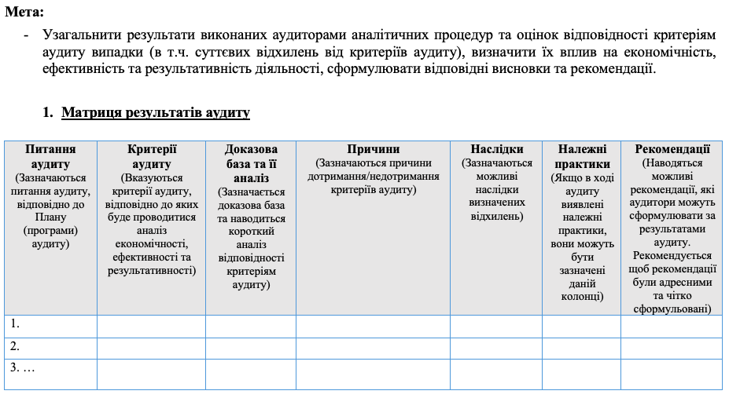
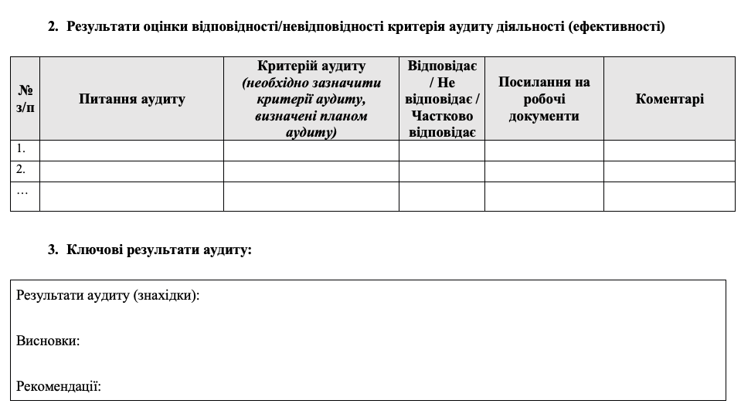
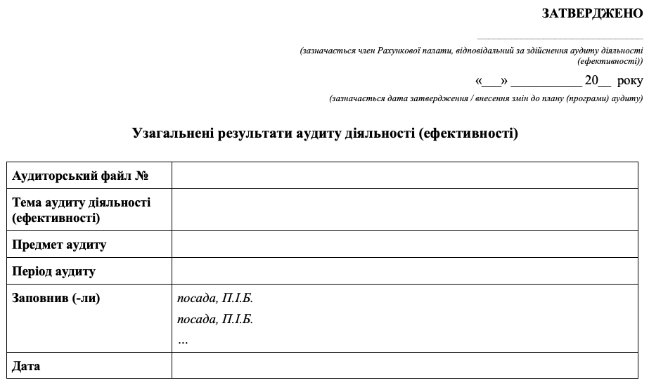
Шаблон «Узагальнені результати аудиту діяльності (ефективності)» відповідно до алгоритму (Додаток 33)
17

Slide 16
Розробка акту
За результатами аудиту діяльності може складатися акт.
Складені та належним чином оформлені акти є основою для підготовки проєкту звіту за результатами здійснення аудиту діяльності.
В акті послідовно відображається інформація щодо предмета аудиту по кожному питанню, що міститься в затвердженій програмі аудиту.
Акт має відображати інформацію про:
підстави для здійснення аудиту;
мету аудиту;
предмет аудиту;
період, за який проводився аудит;
об’єкт контролю та загальну інформацію про нього;
термін проведення аудиту за який проводився аудит;
склад аудиторської групи;
результати аудиту;
перелік документів та інших матеріалів, які перевірялися та аналізувалися під час проведення аудиту.
18

Slide 17
Підготовка до написання звіту
Важливим кроком перед початком підготовки аудиторського звіту є зустріч із об’єктом контролю. Основна мета цієї зустрічі – це попереднє представлення та обговорення з об’єктом контролю ключових результатів аудиту.
За результатами зустрічі, об’єкт контролю може:
оцінити, чи обґрунтовані аудиторські висновки;
у разі потреби, вимагати додаткових доказів;
виявити та виправити будь-які фактичні помилки в проєкті висновків;
запропонувати новий матеріал до проєкту висновків аудиту, щоб включити точку зору об’єкту контролю;
попросити уточнити будь-які рекомендації (якщо вони можуть бути більш конкретними, реалістичними і, відповідно, більше ймовірно реалізованими об’єктом контролю).
19

Slide 18
Загальні вимоги до якості звіту (1)
Відповідно до Посібника з питань аудиту діяльності (ефективності) аудиторський звіт має бути:
всеохоплюючим
переконливим
своєчасними
збалансованим
зручним для читача
20

Slide 19
Загальні вимоги до якості звіту (2)
Всеохоплюючий аудиторський звіт має містити всю інформацію та аргументацію, що потрібні для досягнення мети (цілей) аудиту та надання відповідей на питання аудиту, будучи при цьому достатньо докладним для забезпечення розуміння предмета аудиту, результатів та висновків аудиту.
Переконливий аудиторський звіт має бути логічно структурованим і представляти чіткі взаємовідносини між метою (цілями), питаннями, критеріями, знахідками, висновками та рекомендаціями аудиту. Звіт також має переконливо подавати знахідки аудиту з урахуванням усіх аргументів.
Приклади у Методичному посібнику з питань аудиту діяльності (ефективності) у розділі «Загальні вимоги до якості звіту»
21

Slide 20
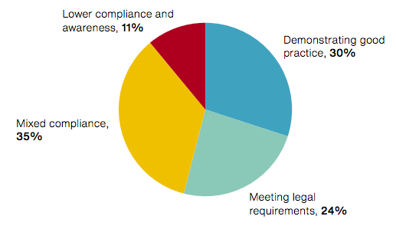
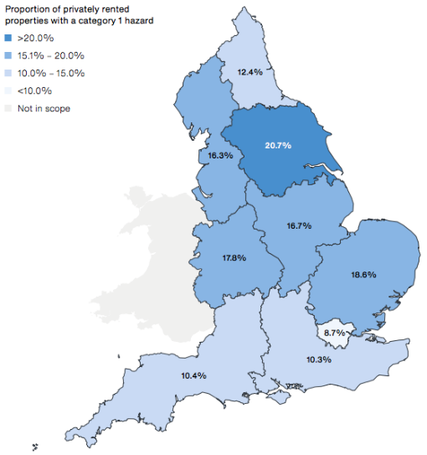
Загальні вимоги до якості звіту (3)
📌
Щоб звіт був зручним для читача, аудиторам потрібно використовувати у звіті формулювання, які будуть зрозумілими всім зацікавленим сторонам. До інших якостей звіту належать:
обсяг звіту має не перевищувати необхідного;
використання чітких і недвозначних формулювань;
використання коротких та простих за структурою речень;
використання візуалізацій – схем, графіків.
Використання візуалізацій в аудиторському звіті
Приклади обсягів аудиторських звітів:
Аудиторський звіт «Управління транспортними активами» – 53 сторінки
Аудиторський звіт «Стійкість водної інфраструктури та її вплив на досягнення екологічних цілей» – 63 сторінки
Аудиторський звіт «Посилення цифрового захисту: кібербезпека та критичні водні споруди» – 64 сторінки
22

Slide 21
Загальні вимоги до якості звіту (4)
📌
Збалансованість означає, що аудиторський звіт є неупередженим за своїм змістом і тональністю. Усі аудиторські докази мають бути подані в неупереджений спосіб.
📌
Для своєчасності потрібно, щоб аудиторський звіт було підготовлено вчасно для того, щоб надати актуальну інформацію для використання управлінським персоналом об’єкта контролю, урядом, законодавчим органом та іншими зацікавленими сторонами.
Приклади у Методичному посібнику з питань аудиту діяльності (ефективності) у розділі «Загальні вимоги до якості звіту»
23

Slide 22
Завдання 7. Зручний для читача стиль написання звіту
Мета завдання: Отримати навики представлення інформації у зручному для читача форматі та опис цієї інформації
Тривалість виконання: 15 хвилин
Робота у групах над завданнями:
Завдання 7.1. Учасники у форматі короткого повідомлення повинні описати діаграму.
Завдання 7.2. Учасники знайомляться із таблицею та аналізують інформацію.
Завдання 7.3. Учасники аналізують текст.
24

Slide 23
Перерва на каву
15 хвилин

Slide 24
Загальні вимоги до структури звіту (1)
При структуруванні інформації у звітах:
згрупуйте пов’язану інформацію разом;
упорядковуйте інформацію у логічній послідовності;
розмістіть більш важливу інформацію перед менш важливою інформацією;
підсумуйте складні теми, перш ніж викладати деталі;
пам'ятайте, що розділи мають бути короткими;
пам'ятайте, що об’ємні розділи мають бути розділені;
упорядкуйте звіт, щоб мінімізувати перехресні посилання, які можуть заплутати читача.
26

Slide 25
Загальні вимоги до структури звіту (2)
Структура звіту – це опис порядку, в якому інформація представлена в аудиторському звіті.
Приклади структурування звіту:
За питанням аудиту, проблемою чи темою. У цьому випадку різні розділи звіту спрямовані на конкретне питання, тему або проблему.
За процесом або системою. У цьому випадку звіт буде структурований відповідно до логічного процесу або системи, що перевіряється.
За об’єктами контролю. У цьому випадку звіт буде структурований по різних об’єктах контролю, які розглядалися під час проведення аудиту.
За географічним розташуванням. У цьому випадку звіт буде структурований навколо різного географічного розташування об’єктів контролю або видів діяльності, що розглядаються.
27

Slide 26
Загальні вимоги до структури звіту (3)
1.
титульний лист;
4.
список скорочень;
5.
6.
2.
3.
вступне слово члена Рахункової палати;
зміст;
резюме;
вступ;
7.
8.
основні розділи, які включають опис (контекст) питання аудиту, результати, висновки, рекомендації;
додатки, які включають методологію аудиту, критерії аудиту, інша релевантна інформація
Ключові елементи аудиторського звіту:
28

Slide 27
Загальні вимоги до структури звіту (5)
Належний зміст відображає структуру звіту, дозволяючи читачам легко знаходити розділи, які їх цікавлять.
Зміст ­­– це навігація по аудиторському звіту.
Аудиторський звіт складається з розділів та підрозділів. Для кожного розділу/підрозділу формується заголовок, що включає питання або проблему, які необхідно розкрити у відповідному розділі/підрозділі.
Рекомендується уникати більше трьох рівнів нумерованих заголовків.
30

Slide 28
Загальні вимоги до структури звіту (6)
Резюме – це розділ, призначений для короткого викладу основних моментів та ключових повідомлень аудиторського звіту.
Враховуючи розмір аудиторського звіту, резюме може бути єдиним розділом, який прочитають інші зацікавлені сторони, крім відповідальних осіб та експертів у сфері, що перевіряється.
Резюме містить коротку інформацію про мету аудиту, ключові результати, висновки, рекомендації та короткий опис структури аудиторського звіту.
Обсяг резюме не перевищує трьох сторінок.
31

Slide 29
Загальні вимоги до структури звіту (7)
Вступ до аудиторського звіту надає контекст аудиту діяльності, допомагаючи читачеві зрозуміти аудит.
Вступ містить довідкову інформацію (для ознайомлення користувача звіту зі сферою аудиту) та інформацію про мету аудиту.
Вступ не повинен бути занадто довгим і докладним.
Аудиторам також рекомендується використовувати посилання на розділи, підрозділи або додатки, щоб спрямувати користувача звіту до більш детальної інформації.
32

Slide 30
Загальні вимоги до структури звіту (8)
При складанні аудиторського звіту важливо, щоб користувачі звіту розуміли, як знахідки аудиту пов’язані з критеріями аудиту та доказами, зібраними під час аудиторської роботи. Цей зв’язок можна пояснити, упорядковувавши знахідки відповідно до питань аудиту.
Приклад представлення знахідок в аудиторському звіті
Аудитори провели аудит діяльності та розробили звіт «Реалізація цілей сталого розвитку ООН». Аудитори дають відповіді на запитання: Що ми знайшли? Чому ця знахідка має значення?
Що ми знайшли: Ми виявили, що департаменти та агенції зробили початкові кроки, аби узгодити свою роботу з Цілями сталого розвитку. Наприклад, департаменти та агенції зіставляли свої ініціативи, політики та програми з цілями, а центральні установи надали інструменти та рекомендації щодо інтеграції цілей та завдань у процеси прийняття рішень. Проте вони не встановили координаційних процесів, які б виявляли прогалини та дублювання ініціатив, політик та програм.
Чому ця знахідка має значення: Ця знахідка має значення, оскільки прогрес у напрямку сталого розвитку залежить від зусиль, ресурсів та досвіду багатьох федеральних відомств та агентств, інших зацікавлених сторін. Координація між відомствами та агентствами покращить узгодженість дій, зменшить дублювання, дозволить краще використовувати ресурси.
33

Slide 31
Загальні вимоги до структури звіту (9)
У висновках необхідно узагальнити перевірену проблему та причини недоліків з точки зору економічності, результативності та/або ефективності. Вони повинні логічно випливати із результатів, їх причин та наслідків.
Приклад представлення висновку в аудиторському звіті
Аудитори провели аудит діяльності та розробили звіт «Поліцейський контроль дорожнього руху». Приклад висновку:
Зараз центральний уряд приділяє менше уваги безпеці дорожнього руху, ніж раніше. Уряд пообіцяв досягти загальноєвропейської мети, згідно з якою кількість смертей на дорогах має бути вдвічі скорочено, а інші покращення безпеки дорожнього руху досягнуті до 2020 року. У країні кількість смертей на дорогах нижче середнього по ЄС. Проте кількість загиблих на дорогах у зменшувалася повільніше, ніж у країнах, де кількість смертей на дорогах традиційно була низькою. Протягом останніх п’яти років низка непов’язаних подій призвела до того, що урядом зараз розробляється менше заходів безпеки дорожнього руху. Робота з безпеки дорожнього руху була заміщена більш гострими та помітними загрозами безпеці, а також відбулося зміна стратегічних пріоритетів. У довгостроковій перспективі це не сприятиме досягненню поставлених цілей щодо безпеки дорожнього руху та контролю дорожнього руху.
34

Slide 32
Загальні вимоги до структури звіту (10)
Рекомендації мають додавати цінності результатам виконаної аудиторами роботи. Аудитори повинні надавати конструктивні рекомендації, що мають сприяти усуненню слабких місць або проблем, виявлених під час проведення аудиту діяльності.
Приклад представлення рекомендацій в аудиторському звіті
Аудитори провели аудит діяльності та розробили звіт «Майбутня робоча сила 2030». Рекомендації:
Міністерству освіти і культури, Національному агентству освіти забезпечити, щоб після оновлення національного навчального плану базової освіти навчальні заклади отримували адекватну та послідовну підтримку для впровадження навчального плану базової освіти.
Міністерству освіти і культури, Національному агентству освіти покращити умови співпраці між навчальними закладами, наприклад, шляхом подальшого розвитку практики та цифрових інструментів, які дають змогу навчальним закладам ділитися передовим досвідом підготовки, впровадження та моніторингу місцевих навчальних планів.
Міністерству освіти і культури, Національному агентству освіти у співпраці з навчальними закладами розробити модель моніторингу виконання місцевих навчальних планів, щоб підтримувати послідовність впровадження основного навчального плану для базової освіти.
35

Slide 33
Завдання 7. Аналіз інформації та формулювання аудиторських висновків
Мета: Навчитися аналізувати інформацію та формулювати висновки.
Етапи виконання завдання:
Етап 1. Учасники тренінгу продовжують працювати у малих групах.
Етап 2. Учасникам надається вихідна інформація – опис вихідної інформації. Учасники знайомляться із Текстом та аналізують інформацію.
- На основі отриманих даних та знахідок аудиту, учасники формулюють ключовий висновок результатів аудиту.
Етап 3. Учасники представляють результати роботи та обговорюють. Опис вноситься у Додаток 6 «Узагальнені результати аудиту».
Тривалість виконання: 30 хвилин
36

Slide 34
Обговорення звіту з об’єктами контролю (1)
📌 ISSAI 3000 «Стандарти аудиту діяльності»:
Аудитор повинен дати об’єктові аудиту можливість прокоментувати результати аудиту, висновки та рекомендації до того, як ВОА оприлюднить свій аудиторський звіт.
Як правило, коментарі зі сторони об’єкта контролю стосуються:
фактичної достовірності звіту;
інтерпретації отриманих доказів, та формулювання висновків;
наслідків рекомендацій, наданих в аудиторському звіті.
Мета полягає в тому, щоб не узгодити звіт, а щоб з’ясувати та обговорити розбіжності у розумінні фактичної ситуації, поданої у звіті та чи може об’єкт контролю додати важливу інформацію, яка може вплинути на формулювання висновків та рекомендацій.
37

Slide 35
Обговорення звіту з об’єктами контролю (2)
Приклад розбіжностей між аудиторами та об’єктом контролю:
Під час погодження аудиторського звіту «Про підвищення рівня зайнятості для етнічних меншин» аудиторська група не змогла погодитися з двома важливими моментами. У звіті збалансовано відображено різницю в поглядах.
В аудиторських висновках зазначено: «Однак, стратегія Департаменту щодо надання додаткової підтримки громадам етнічних меншин не має послідовності. Аудитори вважають, що це негативно вплинуло на ефективність зусиль Центру щодо зниження рівня безробіття серед етнічних меншин. Проте, Департамент не визнає, що цьому заміщенню стратегій бракувало послідовності, проте це вплинуло на результативність її реалізації. На думку Департаменту, хоча був короткий період перехідних труднощів, це до посприяло формуванню більш ефективної стратегії з кращим фінансуванням».
Аудитори також надали рекомендацію, яку Департамент не прийняв. У звіті зазначено, що «Департамент не приймає цю рекомендацію на тій підставі, що повноваження було делеговано місцевому рівню».
38

Slide 36
Оприлюднення звіту та комунікація
✓ Аудиторський звіт має бути опублікований та переданий Парламенту.
✓ Основною аудиторією для звітів є законодавчі, виконавчі органі влади, інші державні органи, ЗМІ, громадськість.
✓ Комунікація із Парламентом є особливо важливою для подальшого використання результатів аудиту для покращення діяльності та підзвітності уряду.
✓ Результати аудиту діяльності повинні бути доступними для ознайомлення іншим зацікавленим сторонам та громадськості.
📌
Інструменти комунікації із ЗМІ:
Відповіді на запити ЗМІ;
Розробка випусків новин у співпраці з аудиторською групою;
Організація та ведення медіа-заходів, таких як прес-конференції та інтерв'ю;
Допомога персоналу в розробці запитань і відповідей для ЗМІ;
Інформування вищого керівництва про проблеми, що висвітлюються у ЗМІ;
Аналіз ЗМІ, щоб покращити розробку повідомлень для них.
39

Slide 37
EU PROJECT IMPLEMENTATION External Audit in Line with International Standards
Тема 7: Відстеження аудиторських рекомендацій та зберігання аудиторської документації

Slide 38
Що ми будемо робити?
Моніторинг впровадження рекомендацій
Вимоги до оформлення аудиторської документації
Зберігання аудиторських документів
2

Slide 39
Моніторинг впровадження рекомендацій (1)
✓ Основною метою аудиту діяльності є підвищення ефективності діяльності та підзвітності державних органів за рахунок впровадження рекомендацій аудиту.
✓ Тому після завершення та оприлюднення результатів аудиту, аудитори повинні відстежувати подальше їх впровадження.
✓ Щоб досягти цього, в Рахунковій палаті розроблений процес моніторингу виконання рекомендацій, наданих за результатами аудиту.
42

Slide 40
Завдання 9. Моніторинг аудиторських рекомендацій
Мета завдання: Відпрацювати навички визначення правильного формулювання рекомендацій та показників моніторингу їх виконання
Тривалість виконання: 20 хвилин
43

Slide 41
Моніторинг впровадження рекомендацій (2)
Структурний підрозділ, відповідальний за організаційне забезпечення засідань Рахункової палати, двічі на рік готує статистичну інформацію щодо виконання рекомендацій Рахункової палати об’єктами контролю.
Статистична інформація, зокрема, включає такі дані:
кількість здійснених аудитів у розрізі: відповідальних членів, структурних підрозділів (департаментів), відповідальних за здійснення аудиту, галузевої приналежності об’єктів контролю;
кількості та частки розроблених рекомендацій, в тому числі: нерозпочатих, розпочатих, виконаних, закритих.
44

Slide 42
Вимоги до оформлення аудиторської документації (1)
Документування є невід’ємною складовою усього процесу проведення аудиту діяльності. Мінімальні вимоги до аудиторської документації визначені в описі процесу здійснення аудиту діяльності.
Робочі документи аудиторів становлять основу документації, яка у сукупності формує аудиторський файл.
Робочі документи складаються безпосередньо аудиторами.
Обсяг та зміст робочих документів визначається професійним судженням аудиторів. Їх огляд з метою контролю здійснюється керівником аудиторської групи та / або керівником департаменту.
Робочі документи зберігаються в єдиній Інформаційній системі Рахункової палати (корпоративний мережевий диск N).
Аудит діяльності
Планування
Розуміння предмета аудиту
План (програма) аудиту
Звітування
Аудиторський звіт
Впровадження рекомендацій
46

Slide 43
Вимоги до оформлення аудиторської документації (2)
Структура аудиторського файлу
Аудиторський файл – папка у фізичній чи електронній формі, що містить записи, які становлять аудиторську документацію для конкретного завдання.
Аудиторська документація – це записи виконаних аудиторських процедур. Документація включає робочі документи, у яких повинно бути описано:
обґрунтування предмета аудиту;
визначені цілі, запитання та критерії проведення аудиту;
застосовані методи;
характер, час та обсяг виконаних аудиторських процедур;
результати виконаних аудиторських процедур та отримані аудиторські докази;
оцінку аудиторських доказів;
судження, зроблені в процесі аудиту.
Аудиторський файл
Документація
Робочий документ
47

Slide 44
Вимоги до оформлення аудиторської документації (3)
Достатність аудиторської документації досягається тоді, коли забезпечене чітке розуміння мети аудиту, джерел та зроблених висновків.
Своєчасність допомагає підвищити якість аудиту та сприяє ефективному перегляду та оцінці отриманих аудиторських доказів і висновків до завершення аудиторського звіту.
Питання збереження конфіденційності стоїть особливо гостро у ситуаціях, коли зацікавлена сторона намагається отримати інформацію від аудиторів, тому що не може отримати таку інформацію безпосередньо від об’єкта контролю.
Документи повинні містити достатню інформацію, щоб досвідчені аудитори могли зрозуміти виконане аудиторське завдання, зокрема щодо міркувань за всіма значущими питаннями, які вимагали професійного судження та професійного скептицизму.
Вимоги до складання документації
Вимоги до складання документації
Достатність
Своєчасність
Забезпечення конфіденційності у випадках, регламентованих законодавством
Зрозумілість для досвідченого аудитора
48

Slide 45
Вимоги до оформлення аудиторської документації (4)
Обов’язковими реквізитами документування робочих документів є:
назва аудиту та заголовок (унікальна назва робочого документа);
дата початку, завершення складання документу;
мета (на яке питання наведено відповідь у цьому робочому документі?);
номер сторінки та посилання на план аудиту;
джерело інформації;
результати та висновки.
прізвище, ім’я аудитора, що підготував документ;
49

Slide 46
Зберігання аудиторських документів
Рахункова палата має затверджені політики щодо зберігання внутрішньої документації.
Політика зберігання документації забезпечує її доступність для використання протягом певного періоду після здійснення аудиту. Ці правила та процедури зазвичай описують:
визначення видів документів, які підлягають зберіганню;
форма, в якій документи будуть зберігатися (архівуватися);
період, протягом якого документи зберігатимуться;
порядок отримання доступу до документів.
Для зберігання документів рекомендується використовувати Інформаційну систему.
50

